Slide 1
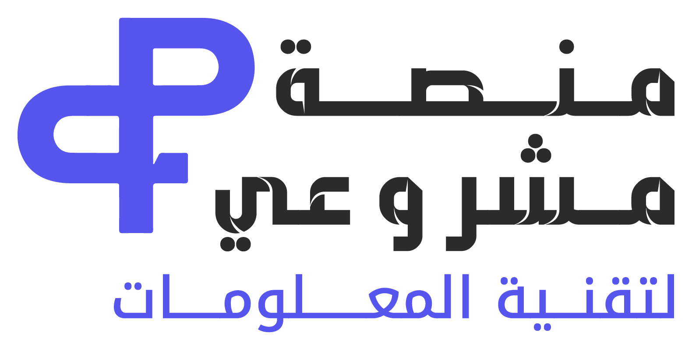
COMPANY PROFILE
01
BUSINESS NEEDS.
DIGITAL SOLUTIONS.
احتياجات أعمالك، نُحوّلها إلى حلول رقمية.
A Saudi technology company that designs, develops and operates reliable digital solutions.
myproo.com · info@myproo.com

Slide 2
ABOUT MYPROO
02
WHO WE ARE
Technology expertise that begins with understanding your business.
خبرة تقنية تبدأ من فهم أعمالك.
Myproo is a Saudi technology company based in Riyadh. We work with businesses and founders to understand their needs, then design, develop and operate digital solutions built around clear objectives.
01
02
One integrated team
Ongoing partnership
فريق متكامل
شراكة مستمرة
شركة تقنية سعودية تعمل مع المنشآت وأصحاب المشاريع لفهم احتياجاتهم وبناء حلول رقمية تخدم أهدافاً واضحة.
myproo.com · info@myproo.com

Slide 3
TECHNOLOGY SERVICES
03
CAPABILITIES
Integrated expertise across the digital solution lifecycle.
خبرات متكاملة تغطي دورة حياة الحل الرقمي.
01
Software development
02
AI solutions
03
Infrastructure
تطوير البرمجيات
حلول الذكاء الاصطناعي
البنية التحتية
04
Cybersecurity
05
Technology advisory
06
Platform operations
الأمن السيبراني
الاستشارات التقنية
تشغيل المنصات
myproo.com · info@myproo.com

Slide 4
HOW WE WORK
04
DELIVERY LIFECYCLE
From business need to a solution that performs.
من الاحتياج إلى حل يعمل بكفاءة.
01
02
03
04
05
Understand
Plan
Develop
Operate
Improve
نفهم
نخطّط
نطوّر
نشغّل
نحسّن
myproo.com · info@myproo.com

Slide 5
ENGAGEMENT PATHS
05
TWO PATHS. ONE DELIVERY STANDARD.
Built for established organisations and ambitious new ventures.
مساران، ومعيار تسليم واحد.
ENTERPRISE
SME & STARTUPS
Reliable solutions for enterprise needs.
Practical solutions that help you launch and grow.
أنظمة ومنصات حيوية، وبنية تحتية وأمن وتشغيل بكفاءة.
من فكرة أو احتياج إلى منتج رقمي قابل للاختبار والتطوير والتوسع.
myproo.com · info@myproo.com

Slide 6

SELECTED PARTNERSHIPS
06
PROJECT PARTNERSHIPS
Digital platforms designed around real operating needs.
منصات رقمية مصممة لاحتياجات تشغيلية حقيقية.
DMS Ventures
Rekab
Platform development, operation and continuous growth.
A digital experience for smart mobility serving organisations and cities.
myproo.com · info@myproo.com

Slide 7
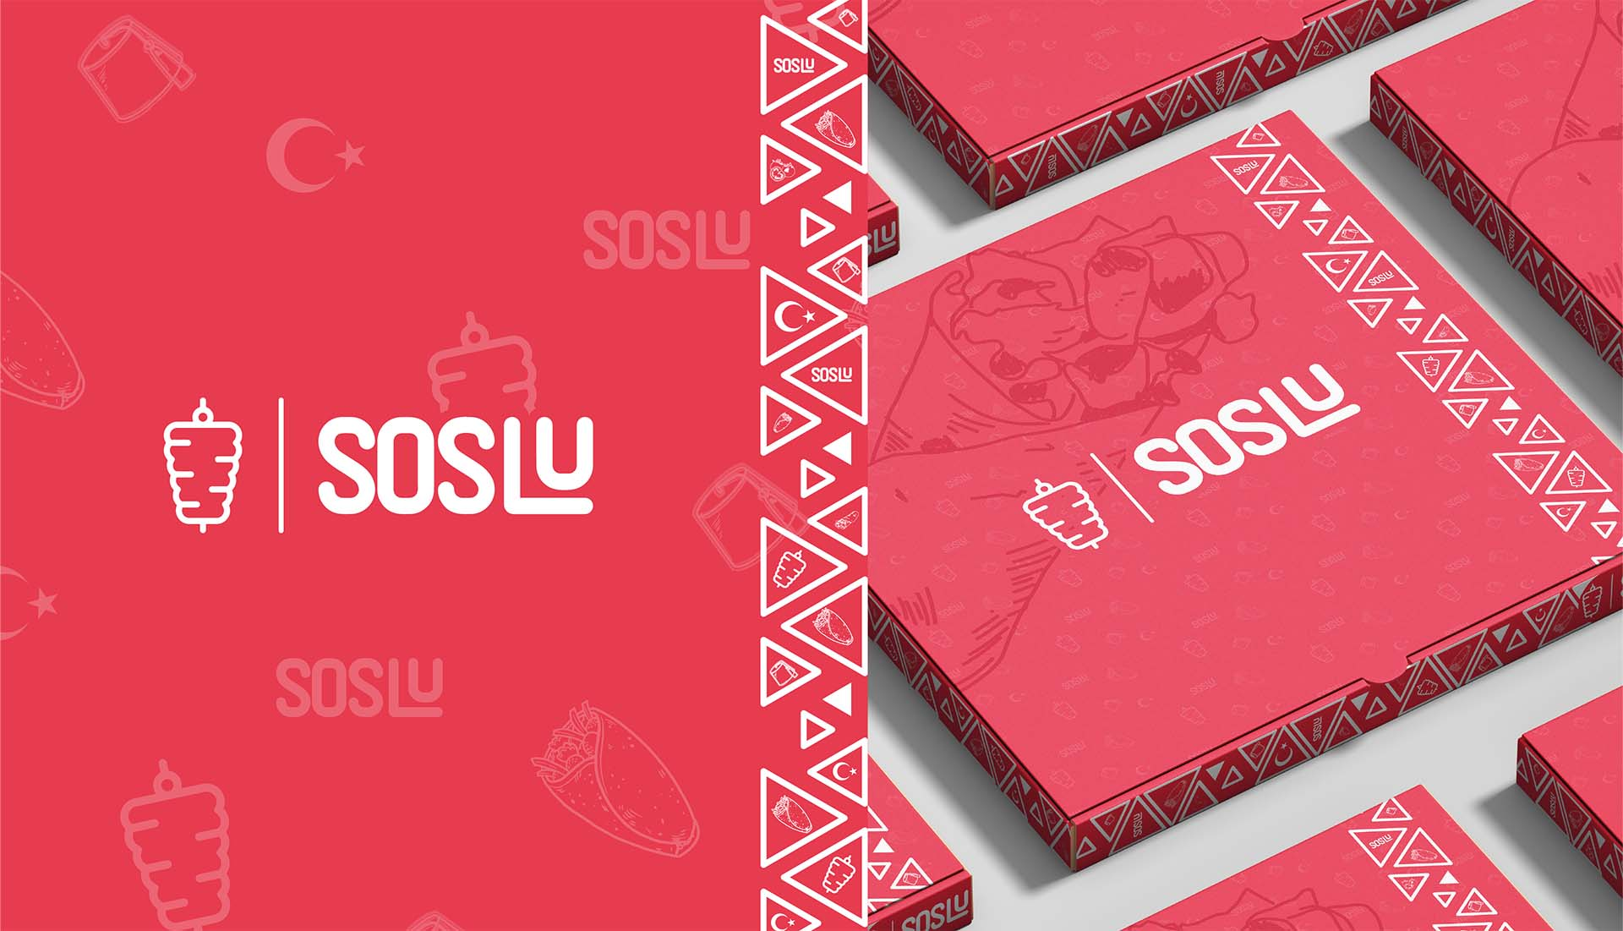


SELECTED WORK
07
BRAND & VISUAL WORK
Distinct identities built for trust and consistency.
هويات مميزة تعزز الثقة والاتساق.
Brand identity
Brand design
Legal consultancy identity
هوية تجارية
تصميم علامة
هوية استشارات قانونية
myproo.com · info@myproo.com

Slide 8
WHY MYPROO
08
WHY ORGANISATIONS PARTNER WITH US
A clear, practical approach focused on lasting outcomes.
منهج واضح وعملي يركز على نتائج مستدامة.
01
Understand before solving
02
Clarity at every step
الفهم قبل الحل
الوضوح في كل خطوة
03
Quality that serves a purpose
04
Partnership beyond launch
جودة تخدم الهدف
شراكة تتجاوز الإطلاق
myproo.com · info@myproo.com

Slide 9




TRUSTED BY
09
PARTNERS WHO TRUST US
Broad experience. Lasting partnerships.
خبرات متنوعة، وشراكات ممتدة.
DMS
Rekab
Tamtheel
Yadak
SOSLU
Kingdom Development
myproo.com · info@myproo.com

Slide 10
CONTACT
10
READY TO TURN YOUR NEED
INTO A DIGITAL SOLUTION?
جاهز لتحويل احتياجك إلى حل رقمي؟
info@myproo.com
05XXXXXXXX · Riyadh
myproo.com · info@myproo.com

